Slide 1
工作進度匯報(5/11~5/15)
解決方案二部
Anthony
數位轉型服務事業群
晉泰科技股份有限公司

Slide 2
MES 2019 開發
實作 Dashboard stage I 100%(30
工單作業 全線測試 10%(2.5
年度工作目標

Slide 3
其他
會議和行政工作
週會 (1
處理 Product Review PPT(1
工作討論(2.5
匯整週報(1
研讀 IPQC 規格書(2
年度工作目標

Slide 4


Thank You
晉泰科技股份有限公司
台北. 桃園. 新竹. 台中. 台南. 高雄. 上海. 廣州
總公司 : 新竹市光復路 二段 289 號 7 樓
電話 : 03-516-3089 傳真 : 03-516-3088
http://www.genesis.com.tw
Manufacturing
Execution
System
Notes:
5/15/2020 3:58 PM
4
© 2008 Microsoft Corporation. All rights reserved. Microsoft, Windows, Windows Vista and other product names are or may be registered trademarks and/or trademarks in the U.S. and/or other countries.
The information herein is for informational purposes only and represents the current view of Microsoft Corporation as of the date of this presentation. Because Microsoft must respond to changing market conditions, it should not be interpreted to be a commitment on the part of Microsoft, and Microsoft cannot guarantee the accuracy of any information provided after the date of this presentation. MICROSOFT MAKES NO WARRANTIES, EXPRESS, IMPLIED OR STATUTORY, AS TO THE INFORMATION IN THIS PRESENTATION.

Slide 5
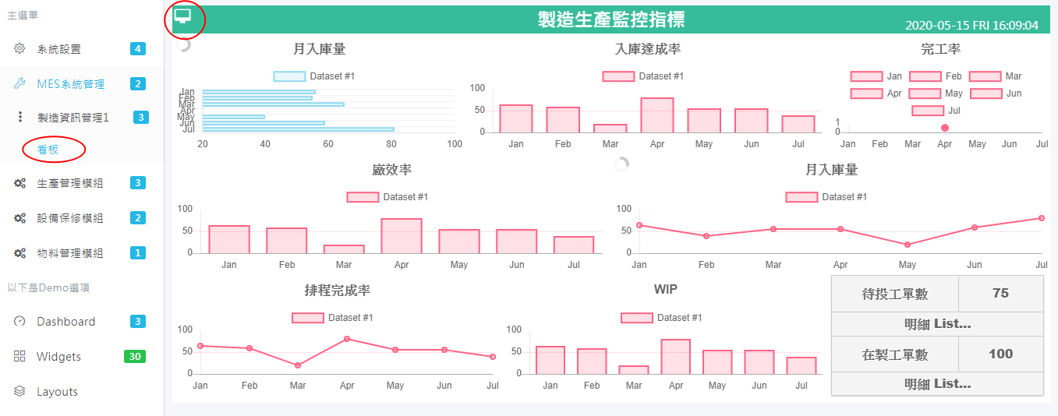

Slide 6
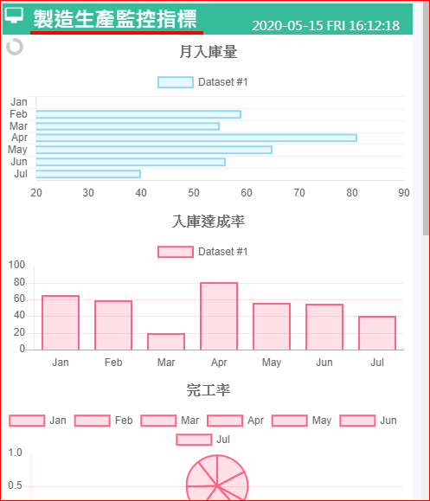
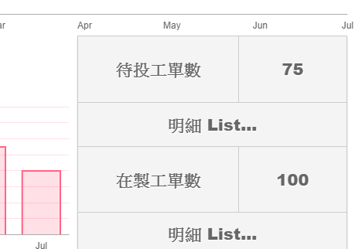
RWD

Slide 7
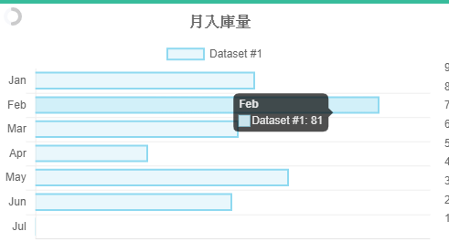
回主頁
倒數計時
Drill down 跟獨立開發模式

Slide 8
回主頁
原始版本
控件版本

